Slide 1

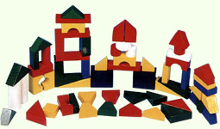
jī
积木

Slide 2
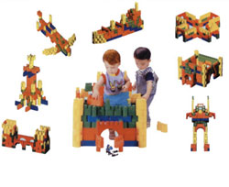
dā
jī
搭积木

Slide 3
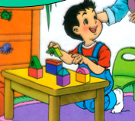
平
平
搭积木

Slide 4
自主学习
1、读（借助拼音自读课文）
2、圈（圈画110页的生字）
3、思考（想想平平搭了几间房子？分别给谁住？）

Slide 5
后鼻音
三拼音
翘舌音
píng
dā
jiān
zhè
平 搭 间 这
些 都 住 呢
啊 没 很
Xiē
dōu
ne
zhù
a
méi
hěn
轻声

Slide 6

平 搭 间 这
些 都 住 呢
啊 没 很

Slide 7


没
啊
呢
住
些
这
都
很
间
搭
平

Slide 8



这些
间
啊 呢
住
很
平
搭
都

Slide 9


终点
很大
美啊
你呢
没有
住下
都好
这些
这边
房间
搭车
和平

Slide 10
jī mù
fánɡ zi
sì jiān
积木 房子 四间
这些 爷爷 奶奶
没有 很多 还有
zhè xiē
yé ye
nǎi nai
méi yǒu
hěn duō
hái yǒu

Slide 11
一间房

Slide 12
一间房
这些

Slide 13
一间房
这些
都

Slide 14
一间房
这些
都
住

Slide 15
一间房
这些
都
住
呢

Slide 16
一间房
这些
都
住
呢
啊

Slide 17
一间房
这些
都
住
呢
啊
没有

Slide 18
一间房
这些
都
住
呢
啊
没有
很多

Slide 19
一间房
这些
都
住
呢
啊
没有
很多
书

Slide 20
一间房
这些
都
住
呢
啊
没有
很多
书
平平

Slide 21
一间房
这些
都
住
呢
啊
没有
很多
书
平平
搭积木

Slide 22
一间房
这些
都
住
呢
啊
没有
很多
书
平平
搭积木
作业本

Slide 23
终点
很大
美啊
你呢
没有
住下
都好
这些
这边
房间
搭车
和平

Slide 24
间--问 门--闪
很--跟 彳--亻

Slide 25
搭
拉 捉 拔 拍

Slide 26
搭(搭积木)(搭房子)
答(回答)(答题)

Slide 27

13 平平搭积木
平平搭积木，
搭了四间房子。
平平，平平，
这些房子都给谁住？
一间给爷爷和他的书住。
一间给奶奶和平平住。
一间给爸爸妈妈住。
平平，平平，
还有一间呢？
还有一间啊，
给没有房子的人住。
平平还要搭
很多很多的房子，
给大家住。

Slide 28
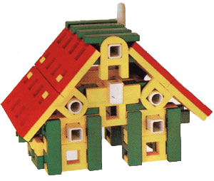


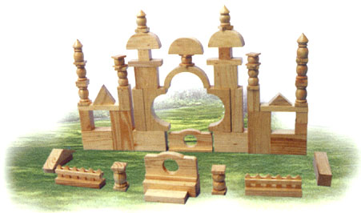
平平搭积木，
搭了四间房子。

Slide 29
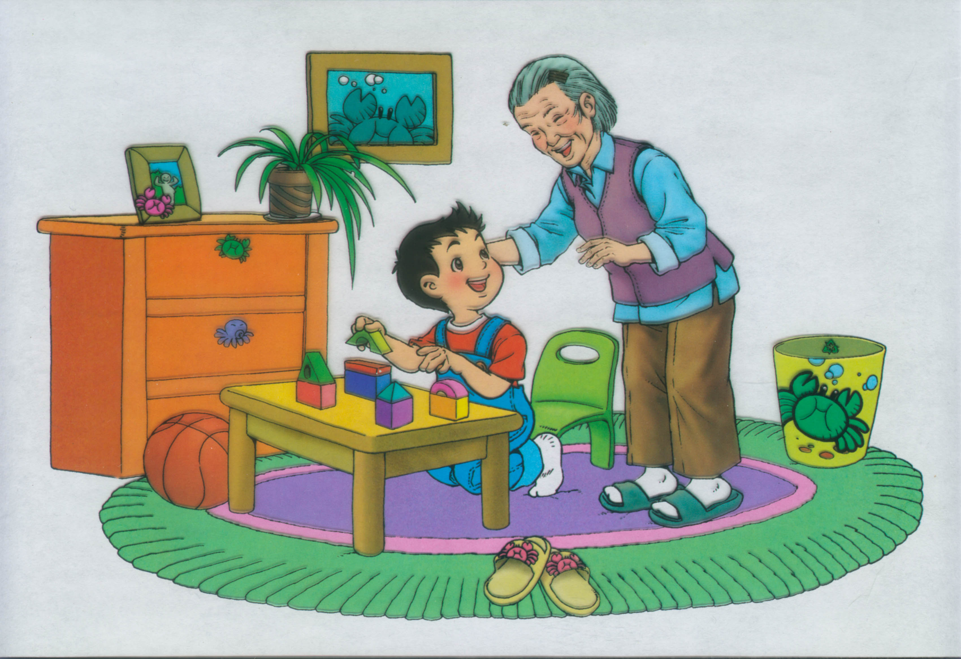
平平，平平，
这些/房子/都给/谁住？

Slide 30
平平，平平，
这些/房子/都给/谁住？
一间给爷爷和他的书住。
一间给奶奶和平平住。
一间给爸爸妈妈住。

Slide 31

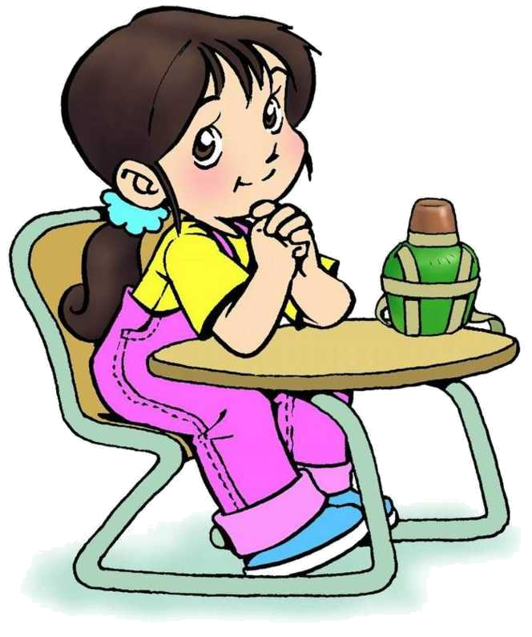
一间／给／爷爷／和／他的／书／住。
一间／给／奶奶／和／平平／住。
一间／给／爸爸妈妈／住。

Slide 32
平平，平平，
还有/一间呢？

Slide 33
平平，平平，
还有/一间呢？
还有一间啊/，
给/没有房子的人/住。

Slide 34
平平，平平，
这些房子都给谁住？
一间给爷爷和他的书住。
一间给奶奶和平平住。
一间给爸爸妈妈住。
平平，平平，
还有一间呢？
还有一间啊，
给没有房子的人住。

Slide 35
平平，平平，
这些房子都给谁住？
一间给爷爷和他的书住。
一间给奶奶和平平住。
一间给爸爸妈妈住。
平平，平平，
还有一间呢？
还有一间啊，
给没有房子的人住。

Slide 36
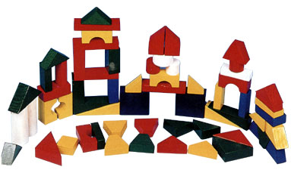
平平／还要搭／
很多很多的／房子，
给／大家／住。

Slide 37

我们应该学习平平
哪方面的品质呢？
心中有他人

Slide 38

很红很红的
苹果/ 太阳/ 西瓜
很大很大的
天空
很 很 的路
长/ 直
长/ 直
很 很 的
小
小
字

Slide 39
水
很凉很凉的
很长很长的
长城
夏天
很热很热的
中药
很苦很苦的

Slide 40
读读说说：
很多很多的房子 很高很高的山
很清很清的河水 很绿很绿的树
很红很红的(花儿、红领巾、国旗)
很(长)很( 长)的路
很大很大的(房子)
很(甜)很(甜)的(蛋糕)

Slide 41

píng
běn
平
本

Slide 42
yè
shū
书
业

